Slide 1
GRX Gestion des réseaux
Ingénierie et Architecture
Alain Bron
Cours dérivé de celui du Pr. Stephan Robert

Slide 2
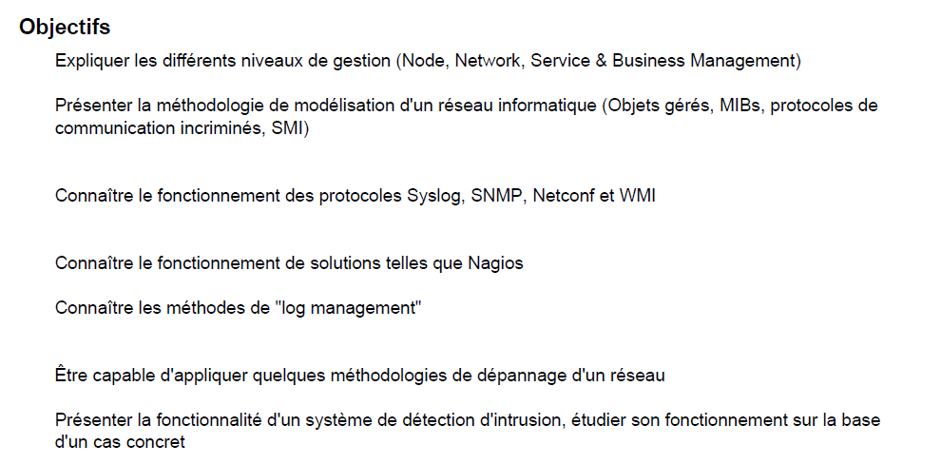
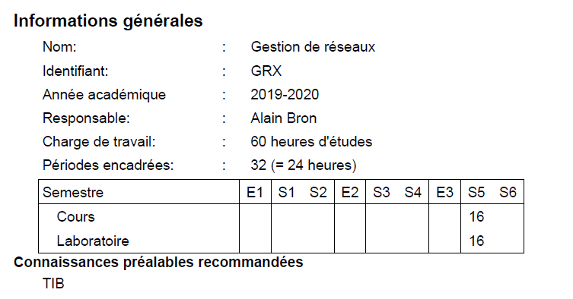

Slide 3
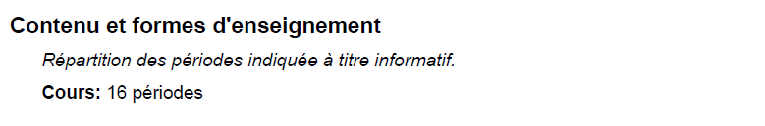
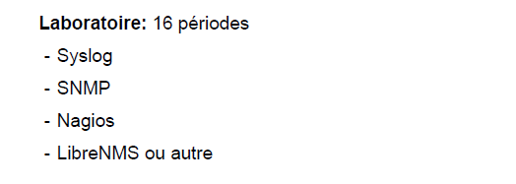
En principe, en alternance les mercredi de 16h35 à 18h05
Salles B23, B30 et B05

Slide 4
